Slide 1
第 三 单元 长 方 体 和 正 方 体
第 1 课时 长方形和正方形的认识
WWW.PPT818.COM

Slide 2
例1、（1）观察长方体和正方体。
顶点
顶点
面
面
棱
棱
①指出正方体的面、棱和顶点。
②数一数长方体有几个面，正方体有几个面。
长方体有6个面，正方体有6个面。

Slide 3
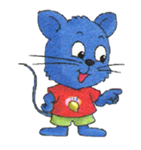
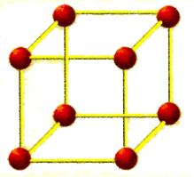
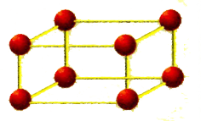
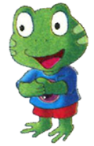
说一说你是怎样数的，这些面有什么特征。
长方体相对的面相等，正方体所有的面都相等。
（2）观察用小棒和珠子做成的正方体和长方体。
分别用了多少根小棒，多少颗珠子？
12根小棒
12根小棒
8颗珠子
8颗珠子

Slide 4
（1）正方体和长方体各有多少个顶点，多少条棱？
正方体和长方体各有8个顶点，12条棱。
（2）正方体的棱有什么特点？长方体的棱有什么
特点？
正方体的棱都相等，长方体的相平行的棱相等。

Slide 5
相交于一个顶点的三条棱的长度，分别叫做长方体的长、宽、高。
正方体的每条棱的长度，都叫做正方体的棱长。
高
棱长
宽
棱长
长
棱长

Slide 6
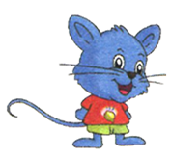
例2、把正方体和长方体的特征整理在表中。
名称 | 面 | 顶点 | 棱
正方体
长方体
6个面，所有的面完全相同
8 个
顶点
12条棱，所有棱的长度都相等
8 个
顶点
12条棱，可以分乘3组，每组4条棱的长度都相等
6个面，所有的面完全相同
正方体和长方体有哪些相同的地方和不同的地方？
正方体是特殊的长方体
长方体
正方体

